Slide 2
天津可宏振星光电科技有限公司
TIANJIN BRIGHT STAR Photoelectric TECHNOLOGY CO., LTD.
特种装备人机功效评测系统
汇报人:武鸿涛

Slide 3
目录
Catalogue
01
项目背景
Product background
02
个人及团队介绍
Company profile
03
项目市场及主要技术
Product market and main technology
04
其他情况
Other situations

Slide 4
按照国家“十四五”对国防与军队的战略部署要求，实战背景下部队作战训练、装备测试、演习演练的过程中，相关作战试验数据的现场采集和评估，是装备研制定型和军方战术战法研究的重要数据支撑。
公司研发的特种装备评测系统是面向装备试验和训练的一站式解决方案。以多源数据无损采集、智能处理与识别、数据挖掘分析与评估作为核心，实现对作战试验数据的测得到、测得准、评价得可靠。
项目背景
01

Slide 5
A 个人及企业介绍
02
个人及团队介绍
B 团队资质
C 团队成员与领导关怀

Slide 6
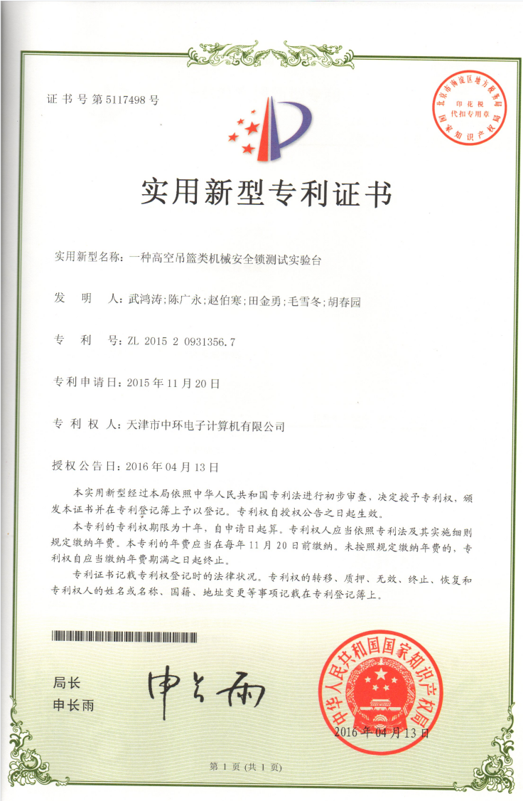
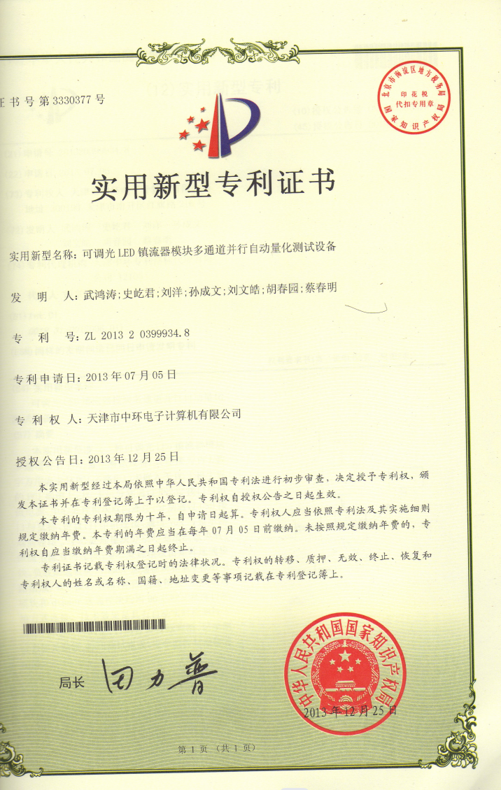
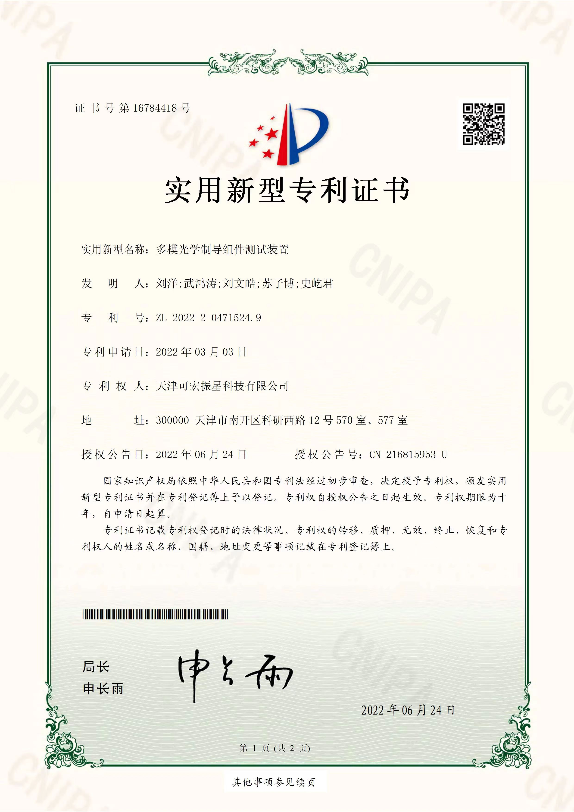
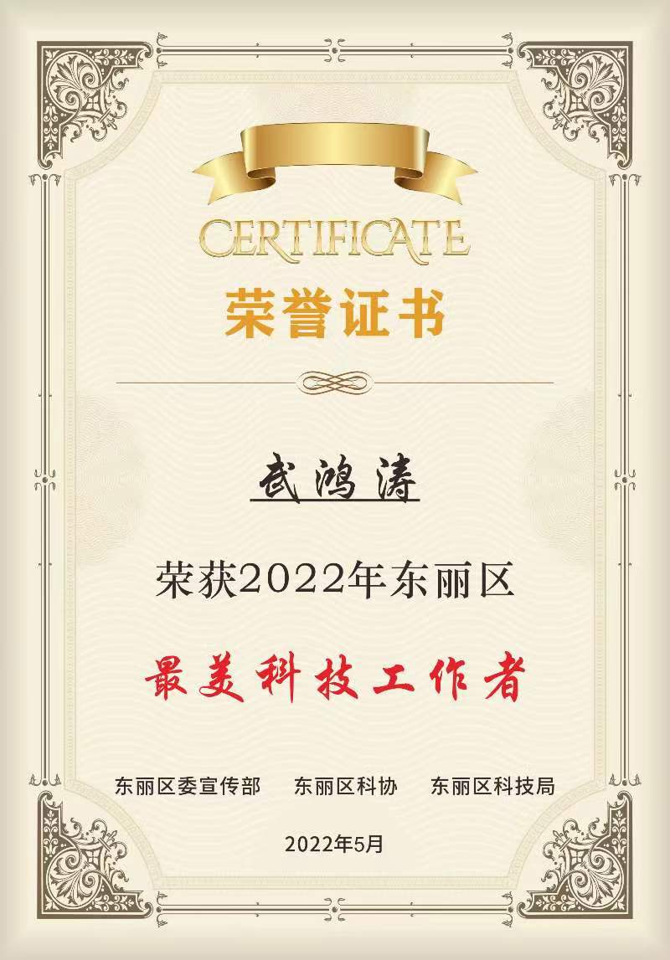
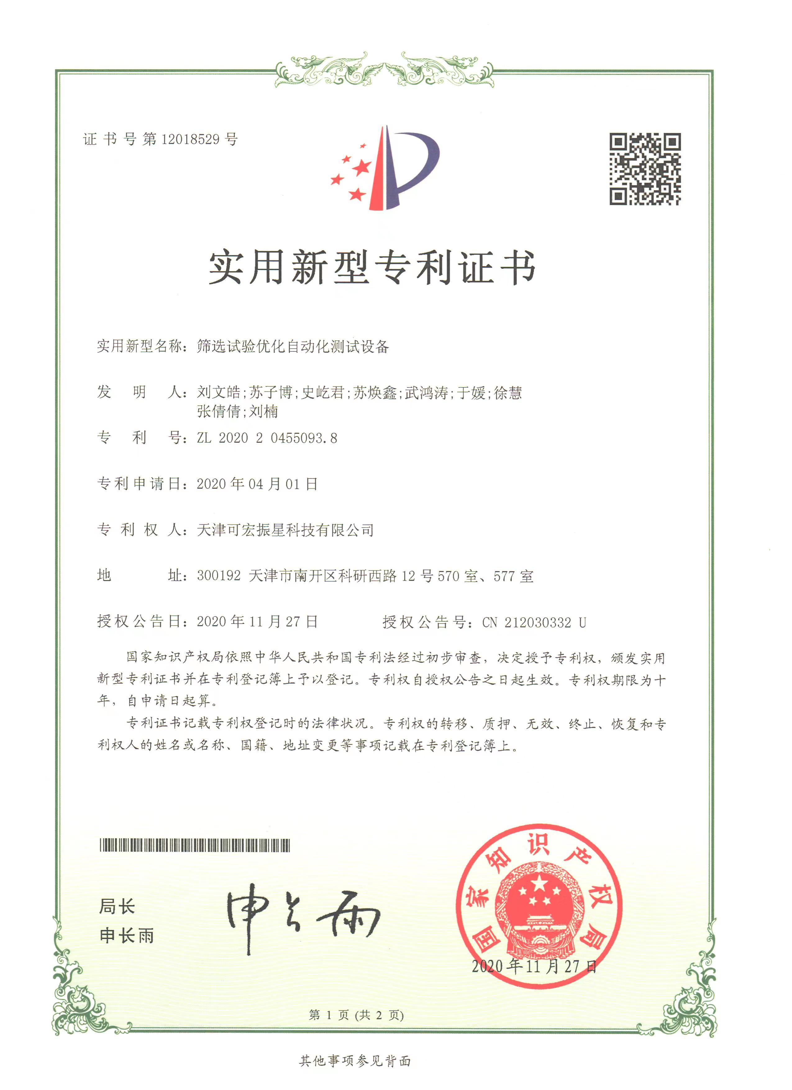
02 个人介绍 A 个人介绍
Company Introduction
武鸿涛，男，高级工程师，中共党员，天津可宏振星光电科技有限公司法人代表、总经理，中国光学工程学会会员，主要从事光电信号探测和光学计量测试技术的研究工作，主持研发航空航天科研项目数十项。
军方“十三五”预研课题1项；
天津市工业科技开发专项项目1项；
天津市科技重点研发计划项目1项；
天津市优秀质量管理小组成员奖；
发表EI收录学术论文2篇；
发明专利8项，实用新型10项。

Slide 7
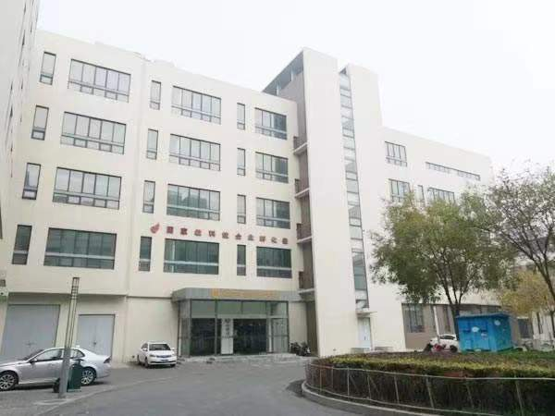
02 企业介绍 A 企业简介
Company Introduction
天津可宏振星光电科技有限公司是专业从事测控与指控技术开发、高端光机电装备产品研制的高新技术企业。
主要为导弹制导探测系统、陆空载具光电观瞄跟踪设备和人机交互设备提供相关光电、机电产品配套和测试试验保障设备与服务。
累计获得专利授权数十项，国家级奖项一次，天津市奖项两次。
东丽厂区

Slide 8
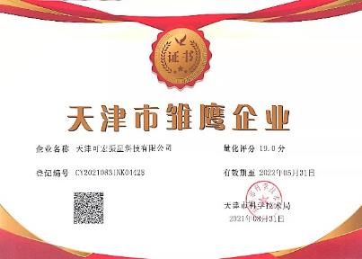
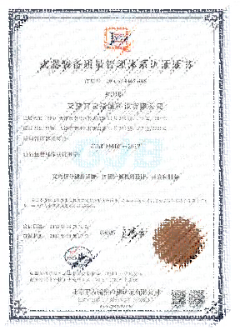
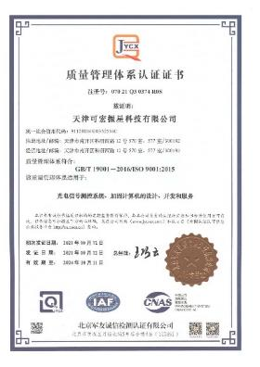
天津可宏振星科技有限公司
国家级高新技术企业
国家级科技型企业
天津市“专精特新”企业
天津市雏鹰企业
WQZB科研生产单位BM资格
WQZB质量管理体系认证
ISO9001质量管理体系认证

Slide 9
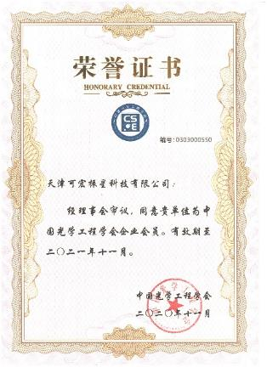
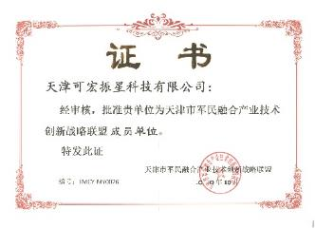
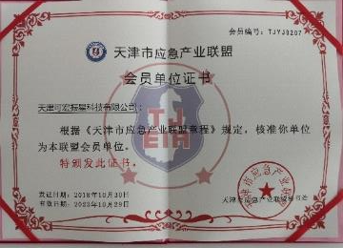
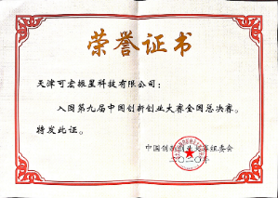
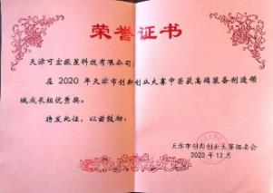
天津可宏振星科技有限公司
中国高科技产业研究会光电分会理事单位
中国光学工程学会会员单位
天津市军民融合产业技术创新战略联盟成员单位
天津市应急产业联盟成员单位
2018年天津市创新创业大赛优秀奖
2020年天津市创新创业大赛优秀奖
2020年中国创新创业大赛全国总决赛入围奖

Slide 10
02 企业介绍 C 团队成员
Company Introduction
武鸿涛
史屹君
01
02
总经理，高级工程师，曾担任多个航空军工项目负责人，发表EI核心期刊论文2篇，发明专利8项，实用新型10项。
副总经理，正高级工程师，中国高科技产业化研究会光电科技产业化分会理事，曾主持过军方“十三五”课题一项。
刘文皓
王远立
03
04
项目经理，硕士，高级工程师，毕业于天津大学，主要担任航天科技、航空工业等科研院所的研发任务，同时涉及一些军队高校教学、科研设备研发。
博士，正高级工程师，曾获军队科技进步二等奖一项，参与重大装备项目8项，信息化项目6项。
刘洋
苏焕鑫
05
06
项目经理，高级工程师，担任公司电气工程师，曾在东京普利司通TC开发中心任成型机设计师，负责轮胎成型机方面设计和调试，负责公司电气、PLC等方面的研发设计工作。
项目主管，正高级工程师，天津工业大学企业硕士生导师。

Slide 11
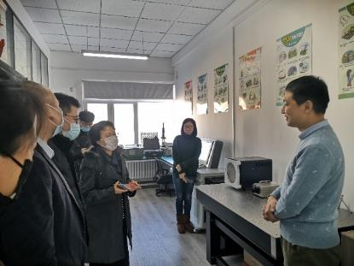
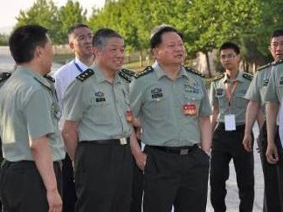
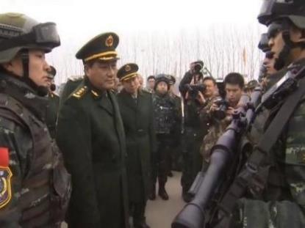
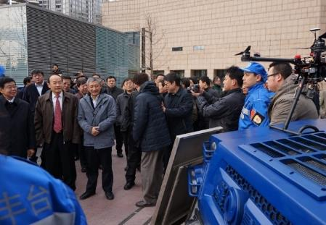
02 企业介绍 C 领导关怀
Company Introduction
企业团队直接参与的项目曾多次获得有关领导的视察指导，如中央军委副主席张又侠上将、原武警司令员王宁上将、国资委彭华岗秘书长、原安监局闪淳昌副局长等。
中央电视台、中国军视网、天津电视台等媒体也对团队直接参与的项目、产品或公司进行过相关报道。近年来，公司做出的成绩得到了天津市科技局、人社局、工信局等上级部门的关注。
2022年初，市科技局梅志红局长亲自率队，带领相关专家莅临调研并对公司的成长做出了肯定。

Slide 12
A 产品市场分析
项目市场与主要技术
03
B 主要开发技术

Slide 13
当前对于特种装备新产品的研发和在役装备的状态监测通常依靠于专家经验等主观性意见，尚未出现通用的指标体系和相关商业产品，因此存在较大的市场缺口。
国家对于作战试验领域的研究处于起步阶段，目前从事相关业务的单位较少，如沈飞和航天二院投资了一家北京瑞风协同公司，和我公司有合作关系。
04
市场分析
生产生活中复杂大型设备的装备安全性十分重要，从设备零部件的损耗、设备运行的状态监测、故障诊断与维修作为切入点，可产生巨大的市场价值，具有广泛的市场潜力。

Slide 14
03 产品研发
核心技术
创新点
多源数据无损采集与信息融合
支持多种数据管理格式决策判断
基于深度学习的数据智能处理与识别
建立基于对抗神经网络的数据处理模型所
基于数据挖掘的数据统计与分析评估
提供决策依据与数据预判
多路数据分布式协同时统技术
通用型服务器可信度精度较高

Slide 15
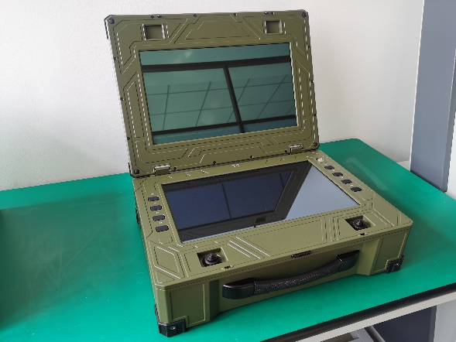
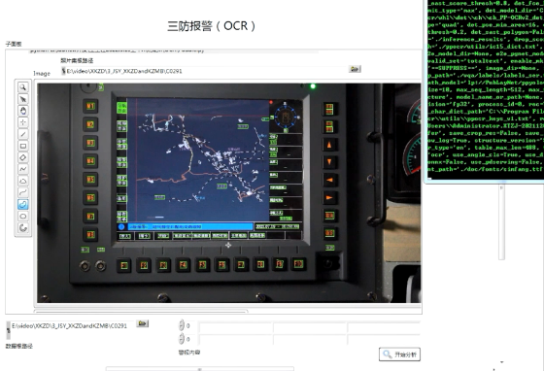
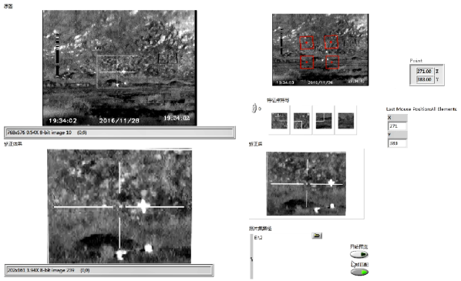
03 产品运营
Developement and Goals
产品商业模式
销售数据采集硬件及测试评估软件
提供系统级解决方案及服务

Slide 16
03 产品服务
主要客户
主要供应商
中国人民解放军陆军、空军相关基地
天津工业大学
中国航空工业集团相关研究所所
杭州电子科技大学所
中国航天科工集团相关研究所
中国医学科学院生物医学工程研究所
中国兵器装备集团相关研究所
北京镭航世纪科技有限公司

Slide 17
2022年1月投资成立全资子公司。
2月，市人社局领导来公司调研，提出今后以上市为目标重点发展建议，并具体指示可先申报博士后分站。
04
其他情况
4月份实现销售收入和税收，产品交付相关试验单位
6月，公司负责人武鸿涛同志被评为东丽区科协
天津市东丽区“最美科技工作者”。

Slide 18
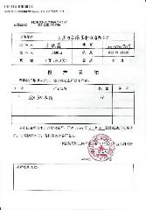
04 业务状况
火箭军某装备配套的“控制机柜”同时获得两家单位的批产订货任务。
航天九院某产品6月份已成功试射两发，如无意外我司研制配套的多功能模块很快会形成批产订单。
航天二院、航天三院、航空工业积压的红外光学镜头订单已超1000万元。聘请国家级权威专家作为技术合伙人，未来形成新的业务主线，新的核心技术。
光电产品环境试验需求已排期半年以上。
2022年获得正式的
军品批产订货任务
业务状况

Slide 19
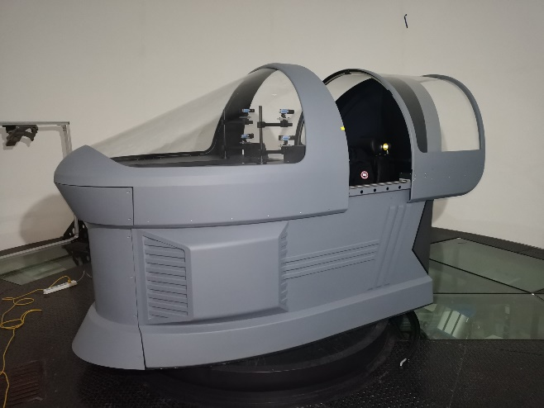
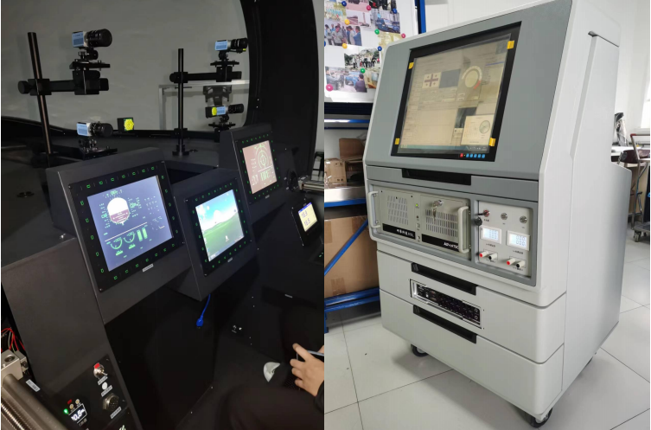
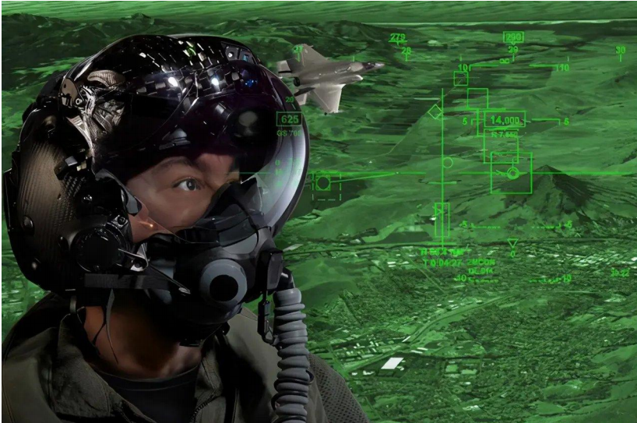
04 相关产品
飞机驾驶舱人机功效评估设备
飞机驾驶员头盔评测设备
业务状况

Slide 20
04 未来发展与优势
数据处理技术与指控技术深耕
————深耕核心技术
科研项目与产品开发并行
————拓展成熟产品
从“民参军”到“军转民”
————坚持市场方向
了解新需求，进行早跟进的先发优势。
丰富的行业渠道与客户的认可满意度，与国内多家单位均有良好的合作关系。
未来发展
军工起步，应用广泛，坚持军民融合一体。

Slide 21
04 财务状况
科目 | 2022年（万元） | 2023年（万元） | 2024年（万元）
营业收入 | 2500 | 4000 | 8000
营业成本 | 2000 | 3000 | 5500
净利润 | 500 | 1000 | 2500
财务预测

Slide 22
目标
天津本土
知名民营军工科技企业
2022

Slide 23
超越预期
勇于创新
感谢各位专家聆听，请各位专家批评指正！
THANKS

